Slide 1
Тема мастер-класса: «Знак: форма и содержание»

Slide 2
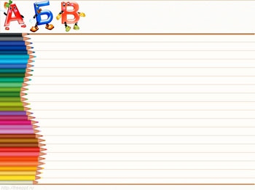
Знаки речи:
Звук.
Буква.
Слово.

Slide 3
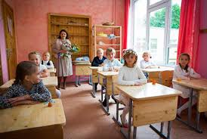

Slide 5
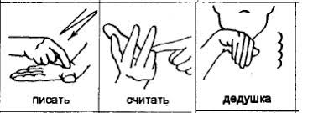
Жестовый язык.
А можно ли по другому показать слова?

Slide 6
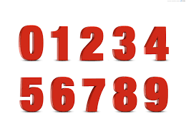
Сколько цифр мы используем в нашей системе?

Slide 7
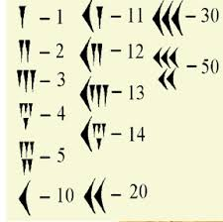
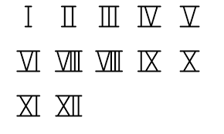
Какие системы вы знаете?
Шумерская система
Римская система

Slide 8
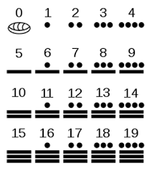
Система Майя

Slide 9
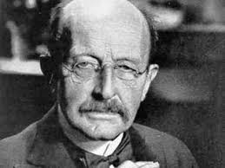
Лев Семёнович Выготский
«Осознание десятичной системы, т.е. обобщение, приводящее к пониманию её частного случая всякой вообще системы счисления приводит к возможности произвольного действия в этой и любой другой системе».

Slide 10
«Знаки в контексте»
Конте́кст (от лат. contextus — «соединение», «связь») — законченный отрывок письменной или устной речи (текста), общий смысл которого позволяет уточнить значение входящих в него отдельных слов, предложений, и т. п. Контекстуальность (обусловленность контекстом) — это условие осмысленного употребления той или иной конкретной языковой единицы в речи (письменной или устной), с учётом её языкового окружения и ситуации речевого общения.
Говорить, опираясь на контекст, — значит придерживаться установившегося в разговоре уровня абстракции и использовать понятия заданного в нём семантического поля. Потерять контекст в разговоре — это перестать понимать то, на что опирается собеседник, или интерпретировать его мысль в ином смысле, нежели тот, который подразумевает собеседник, исходя из заданного в разговоре семантического поля понятий.
В более широком значении контекст — среда, в которой существует объект (например, «в контексте эстетических представлений XIX века творчество Тёрнера было новаторским»).
С формальной точки зрения контекст представляет собой определённую систему отсчета, пространство имён.
Любое событие, происходящее в жизни субъекта, интерпретируется исходя из контекста ситуации, отражённой в памяти субъекта.

Slide 11
03

Slide 12
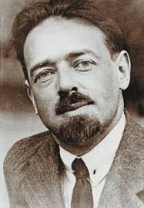
Николай Александрович Бернштейн
Обозначаемое
З
Н
А
Ч
Е
Н
И
е
Обозначающее

Slide 13
Спасибо за внимание!

